Slide 1


Feature Driven Development (FDD): Uma Abordagem Pragmática para o Desenvolvimento de Software
Bem-vindos à apresentação sobre o Feature Driven Development (FDD)! Esta metodologia de desenvolvimento de software foca na entrega de funcionalidades de alto valor para o cliente, priorizando o desenvolvimento iterativo e incremental. Neste guia, vamos explorar a história, os princípios, as vantagens e desvantagens do FDD, além de compararmos essa abordagem com outras metodologias ágeis. Prepare-se para mergulhar no mundo do FDD e descobrir como ele pode ser uma solução eficiente para seus projetos de software.

Slide 2
Membros da Equipe
Bruno Alexander
Kaue Peres
Luiz Antônio
Sara Beatriz

Slide 3
Sumário
1
História do FDD
2
Características chave
Explore as origens e a evolução da metodologia.
Entenda os princípios centrais do Desenvolvimento Orientado a Funcionalidades.
3
Etapas do Processo
4
Papéis e Responsabilidades
Descubra as fases sequenciais do processo FDD.
Conheça os papéis dentro de uma equipe FDD.
5
Vantagens
6
Desvantagens
Benefícios do FDD, como foco na entrega de software
funcional.
Possíveis desvantagens do FDD, como superênfase na
documentação.
7
Comparação com Metodologias
8
Casos de Uso
Analise as diferenças entre FDD e outras metodologias ágeis.
Explore exemplos reais de implementações bem-
sucedidas.
9
Exemplo na Prática
10
Conclusão
Um resumo dos principais pontos e considerações para
aplicar o FDD.
Um resumo dos principais pontos e considerações para
aplicar o FDD.

Slide 4
História do FDD
O Feature Driven Development (FDD) foi concebido por Jeff De Luca e Peter Coad no final dos anos 1990, durante um projeto de desenvolvimento de software na empresa Cincinnati Financial Corporation. A metodologia FDD surgiu da necessidade de um processo de desenvolvimento mais organizado e eficaz, particularmente em projetos de grande porte e com equipes numerosas. A equipe do projeto enfrentou dificuldades em gerenciar a complexidade e a entrega de funcionalidades em tempo hábil. Como resposta a esses desafios, Peter Coad e Jeff De Luca, em colaboração com seus colegas, desenvolveram um método iterativo que permitisse a entrega rápida e incremental de funcionalidades priorizadas. Desde então, o FDD tem se popularizado como uma metodologia ágil de desenvolvimento de software, conhecido por seu foco na entrega de valor ao cliente.
1997
1
Jeff De Luca e Peter Coad desenvolveram o FDD em um projeto na Cincinnati Financial Corporation .
2
1999
O livro "Feature-Driven Development" por Peter Coad, Jeff De Luca e Eric Lefebvre é publicado, formalizando a metodologia.
2000
3
A Agile Alliance reconhece o FDD como uma metodologia ágil.

Slide 5
Principais características do FDD
O FDD se destaca por suas características que o diferenciam de outras metodologias de desenvolvimento de software. Uma das principais características do FDD é a ênfase na entrega rápida e incremental de funcionalidades (features), garantindo que o cliente receba valor rapidamente. O FDD utiliza um processo iterativo e incremental, onde o trabalho é dividido em iterações curtas, e cada iteração resulta na entrega de uma funcionalidade completa. Essa abordagem permite que a equipe tenha feedback constante do cliente e faça ajustes no desenvolvimento ao longo do processo.
Foco em Features
Desenvolvimento Iterativo e Incremental
Gerenciamento de Riscos e Dependências
O FDD prioriza a entrega de funcionalidades concretas ao invés de componentes abstratos, resultando em valor perceptível para o cliente.
O FDD utiliza um processo iterativo e incremental para a entrega de funcionalidades, permitindo a adaptação a mudanças e feedback constante.
O FDD define um processo claro para identificar e gerenciar riscos e dependências, minimizando o impacto em outras áreas do desenvolvimento.

Slide 6





Etapas do processo FDD
O processo do FDD se divide em cinco etapas distintas, cada uma com seus objetivos e atividades específicas, que interagem entre si para garantir a entrega de valor de forma iterativa e incremental.
Compreensão do Domínio
A equipe identifica e modela os principais elementos e funcionalidades do sistema.
Construção do Modelo de Objetos
A equipe cria um modelo de objetos que reflete a estrutura do sistema e as funcionalidades a serem implementadas.
Planejamento de Features
A equipe identifica e prioriza as funcionalidades a serem desenvolvidas em cada iteração.
Projeto Detalhado de Features
A equipe desenvolve os planos detalhados para cada feature, definindo os requisitos, os testes e os critérios de aceitação.
Construção e Inspeção
A equipe implementa e testa cada feature de acordo com o plano detalhado.

Slide 7
1. Compreensão do Domínio
Identificação de Stakeholders
Levantamento de Requisitos
Modelagem do Domínio
Reconhecer todas as partes interessadas, como usuários finais, gerentes, desenvolvedores e outros influenciadores.
Coletar informações detalhadas sobre o que o sistema deve fazer.
Criar uma representação visual do problema.
Utilizar técnicas como entrevistas, questionários e observação direta. Criar um documento de requisitos.
Utilizar diagramas de caso de uso e diagramas de classes para representar entidades, relacionamentos e regras de negócio.
Conduzir entrevistas e workshops para entender as expectativas e necessidades.
O objetivo desta etapa é criar um modelo de domínio claro que ajude a equipe a entender as interações dentro do sistema.

Slide 8
2. Construção do Modelo de Objetos
Definição de Classes e Objetos
Relacionamentos
Refinamento
Estabelecer a interação entre as classes, definindo associações, como "Um Cliente pode ter vários Pedidos", e heranças, como "Produto Eletrônico é um tipo de Produto". O resultado esperado é um diagrama de classes que ilustra claramente a estrutura do sistema.
Assegurar que o modelo esteja em conformidade com as necessidades do negócio. As atividades incluem revisões em grupo com feedback contínuo até que o modelo seja considerado completo. O resultado esperado é um modelo de objetos robusto e validado.
Identificar as classes necessárias para o sistema, descrevendo suas propriedades e métodos. A ênfase deve ser nas funcionalidades que precisam ser implementadas.
Com uma compreensão clara do domínio, a equipe passa para a criação do modelo de objetos.

Slide 9
3. Planejamento de Funcionalidades
Identificação de Funcionalidades
Priorização
Planejamento de Iterações
Classificar as funcionalidades de acordo com seu valor para o negócio, aplicando a técnica de priorização (Essencial, Importante, Desejável, Não será implementado).
Listar as funcionalidades necessárias para atender aos requisitos, utilizando discussões em grupo e brainstorming baseados no modelo de objetos.
Definir quais funcionalidades serão implementadas em cada iteração, criando um cronograma com base nas prioridades estabelecidas. O resultado esperado é um plano claro de iterações para desenvolvimento incremental.
Identificação e priorização das funcionalidades essenciais, seguido pela elaboração de um cronograma de iterações para desenvolvimento.

Slide 10
4. Projeto Detalhado de Funcionalidades
Definição de Requisitos
Critérios de Aceitação
Planejamento de Testes
Documentar os requisitos de cada funcionalidade, criando especificações detalhadas que incluem requisitos funcionais e não funcionais.
Estabelecer o que define o sucesso de cada funcionalidade, definindo condições que devem ser atendidas para que a funcionalidade seja considerada completa.
Elaborar um plano para validar a funcionalidade implementada, desenvolvendo casos de teste que cobrem os critérios de aceitação e diferentes cenários de uso.
Desenvolver planos detalhados para cada funcionalidade, incluindo a definição de requisitos, critérios de aceitação e planejamento de testes.

Slide 11
5. Construção e Inspeção
Implementação
Testes
Revisão e Inspeção
Desenvolver a funcionalidade conforme os requisitos, realizando a codificação seguindo as melhores práticas de programação e design.
Validar que a funcionalidade atende aos critérios de aceitação, executando testes unitários, de integração e de aceitação, registrando e corrigindo quaisquer falhas
Garantir a qualidade do código e da funcionalidade, realizando revisões de código e inspeções com feedback de stakeholders e membros da equipe.
Implementar e testar cada funcionalidade de acordo com o plano detalhado, garantindo qualidade e conform

Slide 12
Papéis e responsabilidades na equipe
A equipe do FDD é composta por diferentes papéis com responsabilidades específicas. A colaboração e a comunicação eficaz entre os membros da equipe são cruciais para o sucesso do FDD.
Papel
Responsabilidades
Gerente de Desenvolvimento Chefe
Lidera e supervisiona todo o processo de desenvolvimento.
Gerente de Desenvolvimento de Características
Gerencia o ciclo de vida de cada feature, desde a modelagem até a implementação.
Arquiteto Chefe
Define a estrutura e a arquitetura do sistema.
Desenvolvedores
Implementam as funcionalidades de acordo com os requisitos e especificações.
Testador
Garante a qualidade do código e das funcionalidades desenvolvidas.
Gerente de Configuração
Gerencia os artefatos do projeto e controla as versões do código.
Cliente
Fornece requisitos e feedback sobre as funcionalidades desenvolvidas.

Slide 13
Vantagens do FDD
O FDD oferece diversas vantagens que o tornam uma opção atrativa para projetos de desenvolvimento de software.
1
Entrega rápida de valor
2
Gerenciamento de riscos eficaz
O FDD é conhecido por sua capacidade de entregar funcionalidades valiosas para o cliente em iterações curtas, garantindo que o cliente tenha acesso a resultados tangíveis em etapas frequentes.
O FDD promove a identificação e o gerenciamento de riscos em todas as etapas do processo de desenvolvimento, minimizando o impacto de possíveis problemas.
3
Alta qualidade de código
4
Comunicação eficiente
O FDD incentiva a prática de inspeções de código e testes ao longo do desenvolvimento, garantindo a qualidade do código e reduzindo a incidência de erros.
O FDD promove uma comunicação clara e colaborativa entre os membros da equipe, facilitando a colaboração e a troca de informações.

Slide 14


Desvantagens do FDD
Apesar de suas vantagens, o FDD também possui alguns pontos negativos que devem ser considerados ao avaliar se essa metodologia é adequada para o seu projeto.
Complexidade em projetos complexos
Dificuldade de adaptação a mudanças rápidas
O FDD pode se tornar complexo em projetos de grande porte com muitas funcionalidades e dependências entre elas.
O FDD é uma metodologia mais estruturada e menos flexível que outras metodologias ágiles, o que pode dificultar a adaptação a mudanças rápidas nos requisitos.
Necessidade de experiência em FDD
Risco de Excesso de Documentação
O sucesso do FDD depende da experiência da equipe com a metodologia, o que pode ser um desafio para equipes que estão começando a utilizar o FDD.
O FDD enfatiza a documentação detalhada, o que pode levar a um excesso de documentação, que pode ser difícil de manter e atualizar.

Slide 15

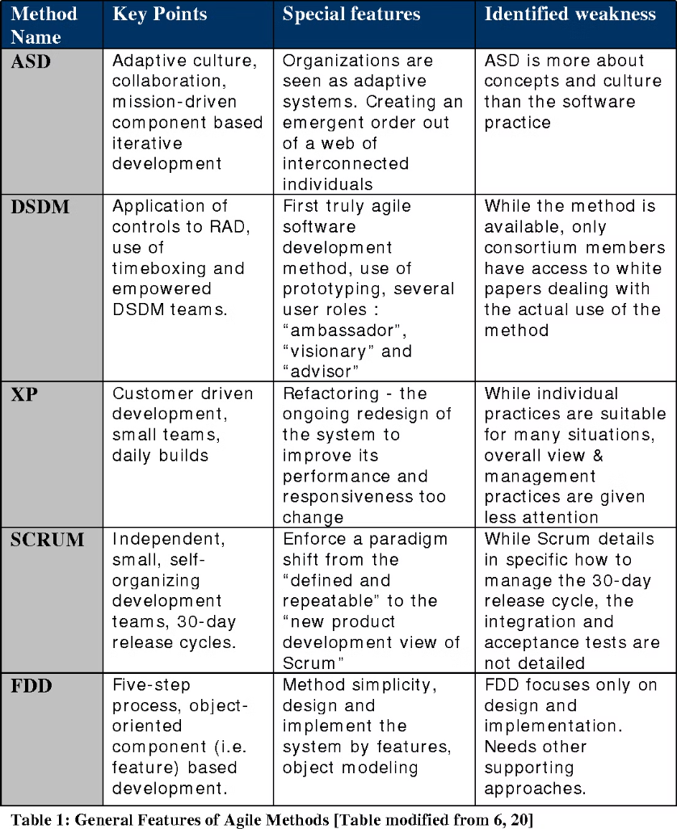
Comparação do FDD com outras metodologias ágeis
O FDD se compara a outras metodologias ágeis, cada uma com suas próprias características e enfoques específicos.
Metodologia
Foco
Características
FDD
Entrega de funcionalidades
Iterativo, incremental, foco em features, gerenciamento de riscos.
Scrum
Trabalho em sprints
Iterativo, incremental, trabalho em equipes auto-organizadas, backlog de produto.
Kanban
Fluxo de trabalho contínuo
Visualização do fluxo de trabalho, limitação em andamento, feedback constante.
XP (Extreme Programming)
Práticas de desenvolvimento
Programação em pares, testes unitários, refatoração, integração contínua.

Slide 16




Casos de uso
O FDD tem sido aplicado em diversos setores, principalmente em projetos de desenvolvimento de software para sistemas de grande porte.
Instituições Financeiras
Telecomunicações
Saúde
Software
O FDD é utilizado em hospitais e clínicas para o desenvolvimento de sistemas de gestão de pacientes, agendamento de consultas e controle de prontuários.
O FDD é utilizado por empresas de tecnologia para desenvolver softwares de diversos tipos, como aplicativos móveis, sistemas de gerenciamento de dados e ferramentas de automação.
O FDD tem sido usado com sucesso em bancos e instituições financeiras para o desenvolvimento de sistemas de gerenciamento de contas, operações e serviços financeiros.
O FDD é utilizado por empresas de telecomunicações para desenvolver sistemas de rede, serviços de comunicação e gerenciamento de clientes.

Slide 17
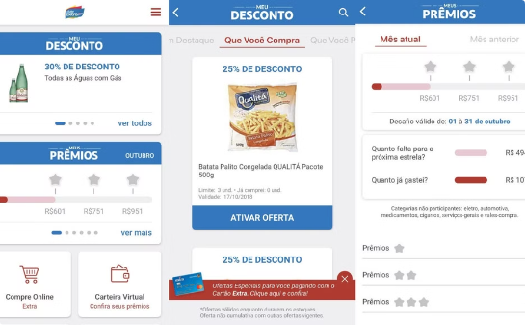

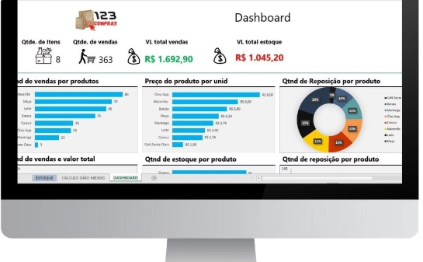
Exemplo de Sistema e Divisão FDD
Plataforma para supermercados
Funcionalidades para Clientes
Funcionalidades para Funcionários
Uma plataforma que permite aos usuários realizar compras online e fornece ferramentas de gestão para funcionários.
Cadastro de usuários, navegação e pesquisa de produtos, adição de produtos ao carrinho, gerenciamento do carrinho de compras, processamento de pedidos, avaliações de produtos, sistema de promoções, histórico de pedidos e gerenciamento de endereços de entrega.
Controle de estoque, geração de relatórios de vendas, monitoramento de pedidos, gestão de promoções e acesso a dados de clientes.

Slide 18
Etapas do FDD
1. Modelagem do Domínio
Usuário (Cliente e Funcionário)
Produto
Carrinho de Compras
Pedido
Categoria
Promoção
Estoque
Relatório de Vendas
Endereço de Entrega
A primeira etapa envolve a identificação das entidades principais do sistema. Essas entidades representam os objetos e conceitos-chave do domínio do negócio. Exemplos:

Slide 19
2. Lista de Funcionalidades
Nesta etapa, as funcionalidades do sistema são listadas e organizadas de acordo com o tipo de usuário. As funcionalidades são divididas em duas categorias principais: Clientes e Funcionários.
Para Clientes
Para Funcionários
Cadastro de Usuários
Controle de Estoque
Navegação e Pesquisa de Produtos
Geração de Relatórios de Vendas
Adição de Produtos ao Carrinho
Monitoramento de Pedidos
Gerenciamento do Carrinho de Compras
Gestão de Promoções
Processamento de Pedidos
Acesso a Dados de Clientes
Avaliações de Produtos
Sistema de Promoções
Histórico de Pedidos
Gerenciamento de Endereços de Entrega

Slide 20
3. Planejamento das Funcionalidades
1
2
3
Fase 1: Cadastro e Produtos
Fase 2: Pedidos e Relatórios
Fase 3: Avaliações e Promoções
Nesta fase, o foco é no cadastro de usuários e na funcionalidade de produtos. Isso inclui o desenvolvimento de telas e lógica para o registro de clientes e funcionários, a funcionalidade de busca e filtragem de produtos, a adição de produtos ao carrinho e o controle de estoque para funcionários.
A segunda fase concentra-se em funcionalidades relacionadas a pedidos e relatórios. Isso envolve a interface e lógica para visualização do carrinho de compras, processamento de pedidos, incluindo checkout e opções de pagamento, e a geração de relatórios de vendas.
A última fase aborda avaliações, promoções e monitoramento de pedidos. Isso inclui a implementação de um sistema de avaliações e comentários, a criação de funcionalidades para aplicar e gerenciar promoções e a interface para funcionários acompanharem o status dos pedidos.

Slide 21




4. Implementação das Funcionalidades
Desenvolvimento
Programação das funcionalidades conforme as especificações definidas nas fases de planejamento.
Testes
Cada funcionalidade é testada rigorosamente antes da implementação. Isso inclui:
Testes Unitários: Verificação de que cada unidade do código funciona conforme o esperado.
Testes de Integração: Garantia de que as diferentes partes do sistema interagem corretamente.
Testes de Aceitação: Verificação de que a funcionalidade atende aos requisitos do usuário.
Documentação
Cada funcionalidade implementada é documentada, facilitando a manutenção futura e o onboarding de novos desenvolvedores.
Feedback e Ajustes
Após a implementação de cada fase, a equipe coleta feedback dos usuários (clientes e funcionários) e realiza ajustes com base nas necessidades identificadas.

Slide 22

Conclusão e Considerações Finais
O Feature Driven Development (FDD) oferece uma abordagem pragmática e estruturada para o desenvolvimento de software, priorizando a entrega de funcionalidades de alto valor para o cliente. Embora tenha suas vantagens e desvantagens, o FDD pode ser uma solução eficiente para diversos projetos de software, especialmente aqueles que exigem entregas rápidas e iterativas de funcionalidades complexas. É importante avaliar as necessidades do projeto e a cultura da equipe antes de escolher o FDD como metodologia de desenvolvimento.

